Slide 1

2021 SCP 하계 프로젝트
<Beacon Machine>
PM : 노무승 (1학년)
팀원 : 김평안 (2학년)
이예준 (2학년)
김민기 (1학년)
김솔 (1학년)
이지훈 (1학년)
차윤지 (1학년)

Slide 2

목차
1. 이론적 배경
2. 수행 계획
3. 관리 계획
4. 성과 및 목표

Slide 3
1. 이론적 배경

Slide 4
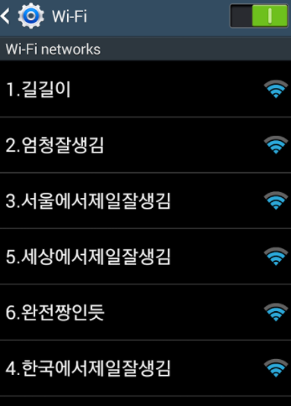
1-1. Beacon Flooding
"와이파이 SSID 비콘을
대량 발생시키는 공격"
● Station의 과도한 리소스 유발
● 해커가 원하는 SSID 생성 가능
출처: BoB 이경문 멘토님

Slide 5
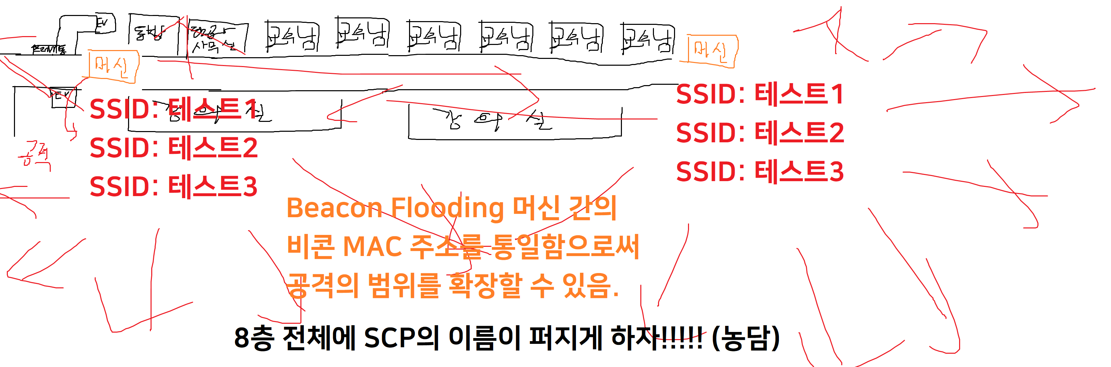
1-2. Beacon Flooding Machine
SBC(Single Board Computer)를 활용한
비콘 플러딩 머신을 제작해보는 것이 최종 목표

Slide 6
2. 수행 계획

Slide 7
2-1. 수행 개요 (1)
1. 환경 구축
(우분투 20.04 + QT Creator)
2. C언어에서 PACP 라이브러리 사용
(pcap-test 과제 (TCP 헤더 파싱) 수행)
3. 와이파이 통신 규약 (IEEE 802.11) 개념 학습
(모니터 모드, 통신 과정, ...)

Slide 8
2-2. 수행 개요 (2)
4. 와이어 샤크 개념 설명
(Beacon 패킷 설명, 기능 설명)
5. Beacon-Flooding 과제 수행
(각자 알아서 연구 및 과제 수행)
6. Beacon-Flooding 과제 리뷰 & 리팩토링
(SCP 카톡방에서 리뷰팟 구할 예정)

Slide 9
2-3. 수행 개요 (3)
7. Beacon-Flooding Machine 개발
(역할 분담 : 원격 웹서버 구축, 코드 리팩토링, ...)
8. 실제 교내 발표 계획
(정보보호의 날’에 학과 대상 발표를 진행)
9. 추가 교외 활동 계획
(각종 외부 세미나 발표 참가, 정보보호학회 논문 제출)

Slide 10
2-4. 수행 일정 (1)
차시 | 내용
1주차 (7.1~7/8) | 환경 구축 (2일) + PCAP 과제 (4일) + PCAP 과제 발표 (1일)
2주차 (7.9~7/15) | IEEE 802.11 개념 (2일) + 와이어샤크 개념 (2일) + Beacon 패킷 개념 (3일)
3주차 (7.16~7/22) | Beacon Flooding 과제 (7일)

Slide 11
2-5. 수행 일정 (2)
차시 | 내용
4주차 (7.23~7/29) | Beacon Flooding 과제 리뷰 (2일) + Beacon Flooding Machine 역할 분담 (2일) [빨리 끝나면 바로 아래 계획으로]
5주차 (7.30~8/5) | [파트 별] - Beacon Flooding 과제 리팩토링 - SBC 외부 웹 서버 구축 - SBC 내부 클라이언트 프로그램 개발

Slide 12
2-6. 수행 일정 (3)
차시 | 내용
6주차 (8.6~8/12) | Beacon Flooding Machine 마무리 작업 (4일) + 산출물 정리 (3일) [빨리 끝나면 바로 아래 계획으로]
7주차 (8.13~8/15) | 보고서 및 발표 PPT 제작 + 프로젝트 활용 방안 검토 (내외부) (내부 발표, 논문, 세미나)

Slide 13
3. 관리 계획

Slide 14
3-1. 프로젝트 관리
소스코드 : 깃허브
협업 툴 : 카카오톡
문서 정리 : 깃허브 or 노션

Slide 15
3-2. 인적 구성 계획 (1)
1. 가능한 오프라인 지향.
(거리두기 단계별 4인, 6인, 8인 분리 구성)
2. 하루, 주간, 달간 목표 먼저 달성 시, 놀아도 됨.
(협곡을 가던, 오프라인 미참을 하던 관여x)

Slide 16
3-3. 인적 구성 계획 (2)
3. 개인 사정으로 오프라인 불가 시,
오프라인 강의 녹화 자료 공유.
4. 코로나19로 오프라인 불가 시,
상황 진전까지 온라인 진행.

Slide 17
4. 성과 및 목표

Slide 18
4-1. 목표
1. 각자 Beacon-Flooding 프로그램 개발
2. Beacon-Flooding Machine 구축
3. 각종 교내외 실적 활동과 연계

Slide 19
4-2. 교내 추구 성과
학년 마무리 시즌, '정보보호의 날'에
학과 대상 발표를 진행하여,
교내에서 SCP 동아리의 위상을 높일 수 있음.

Slide 20
4-3. 교외 추구 성과
1. 동계 정보보호학회(CISC'W) 논문 제출
2. 각종 2~3티어 세미나 발표
(3티어. 지방권 정부 후원 세미나)
(3티어. 타 학교 보안학과 세미나)
(3티어. 타 보안 스터디 세미나)
(2티어. PoC 해킹캠프)
...

Slide 21
감사합니다!
Notes:
이상으로 발표를 마치겠습니다. 들어주셔서 감사합니다.

